Slide 1
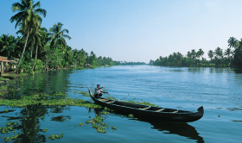
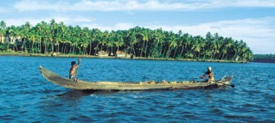
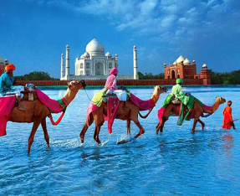
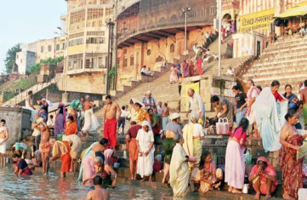
Путешествие в Древнюю Индию

Slide 2
КАСТЫ В ДРЕВНЕЙ ИНДИИ
Жрецы, войны, земледельцы,
касты, слуги, бог Брахма.

Slide 3
Почему из
Представленных
Каст Вы отдали
Предпочтение
Именно этой?

Slide 4
Каста – группа людей, обладающая определенными правами и обязанностями.

Slide 5
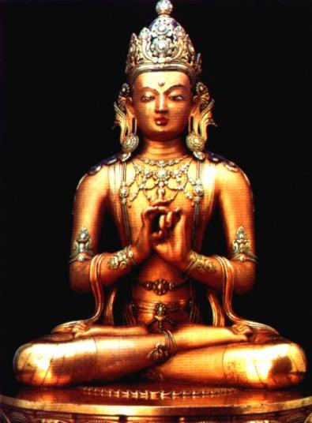
Легенда о происхождении каст
1.Уста
- Брахманы
1
2.Руки
-Воины
2
3.Бедра
-Земледельцы
4.Ступни
- Слуги
3
4

Slide 6
Каста | Цвет | Основные занятия | Особенности жизни
Жрецы (брахманы) | Белый
Войны (кшатрии) | Красный
Земледельцы (вайшью) | Желтый
Слуги (шудры) | Черный
Неприкасаемые

Slide 7
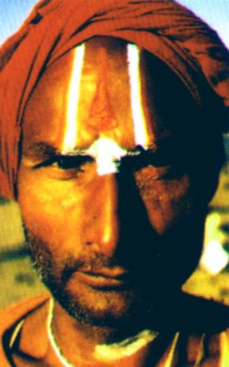
Брахманы и их роль в индийском обществе
Брахманы - самая почитаемая часть населения Индии.
Брахманы общались с богами.
Жизнь брахмана делилась на три части - учение,
обзаведение семьёй, отшельничество.

Slide 8
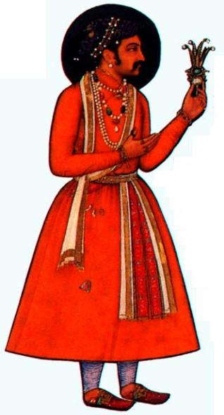
Воины
Воины - самые знатные люди
в Индии .

Slide 9
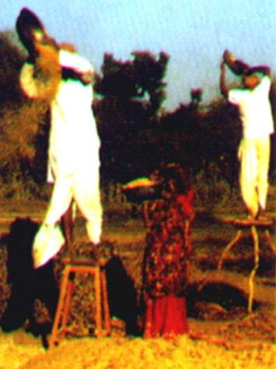
Земледельцы
Земледельцы
имели имущество: землю, дом, скот.

Slide 10
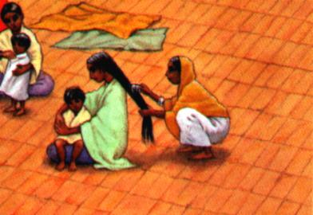
Слуги
Слуги-были фактическими рабами, но хозяин не мог их убить.
Слуги не имели имущества и не могли молиться богам

Slide 11
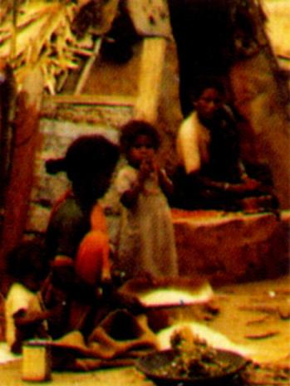
Неприкасаемые
Неприкасаемые на-ходились вне
кастового деления общества.
Неприкасаемые жи-ли вне деревень ,и выполняли самые грязные и тяжелые работы.

Slide 12
КАСТЫ В ИНДИИ
!!!НЕПРИКАСАЕМЫЕ НАХОДИЛИСЬ ВНЕ КАСТ!!!

Slide 13
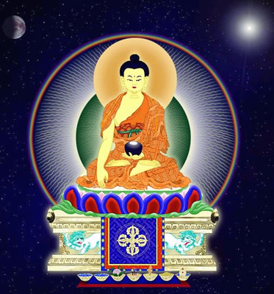
Будда

Slide 14
Не понравилось
Понравилось

Slide 15
Спасибо за внимание!

